Slide 1
U5 D1 Таня приехала в Смоленск
Давайте вспомним.
Зачем она туда поехала?
Тане нравится заниматься историей? Или ей уже надоело всё, и она хочет побыстрее закончить университет и выйти замуж?
Что она делает, чтобы написать диплом?
Если бы вы писали диплом по истории, о чём бы вы писали? (расскажите однокурснику

Slide 2
Нравиться/понравиться/надоесть Сравните
Тане раньше нравился Смоленск = сейчас он ей не нравится, Смоленск ей надоел. Ей надоело ездить в Смоленск.
Тане понравился Смоленск два года назад = когда-то он ей понравился, и нравится и сейчас. Смоленск ей не надоел. Ей и сейчас нравится ездить в Смоленск.

Slide 3
U5 D2 Эпизод 9 «Говорят, что бизнес – это мужское дело…»
Слова
Вы обещали показать мне свою мастерскую!
С удовольствием with pleasure
Не стесняйтесь – do not be shy
Это прибыльно - it is profitable

Slide 4
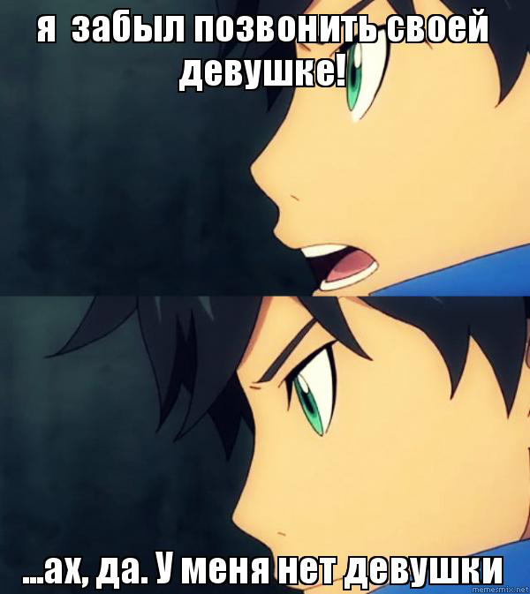

Свой читайте и анализируйте
Есть я
Есть моя девушка → свой
Есть ты
Есть твоя страна → свой

Slide 5

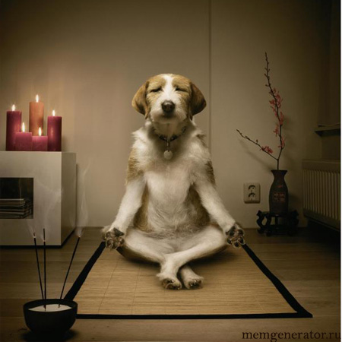
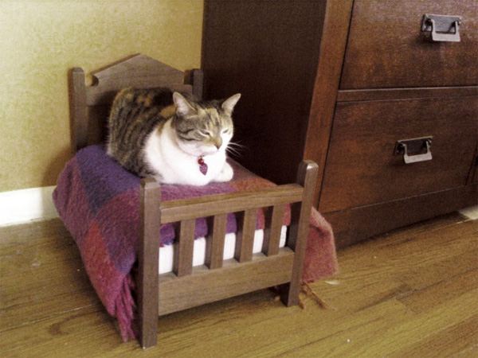
Свой for the object
Его/её for the subject
Он пишет имейл своей маме. Не моей маме. Не вашей маме. А своей.
Его имейл будет длинным.
Эта собака медитирует в своей комнате или в моей комнате? Или в его комнате? (молодого человека на картинке слева). Её комната находится рядом с моей комнатой.
Этот кот сидит на своей кровати. Не на моей кровати. Не на вашей. Не на их (собаки и молодого человека на картинках слева).
Его кровать слишком маленькая для всех остальных.

Slide 6
U5 D3 Imperfective
Начинать/начать
Заканчивать/закончить
Продолжать/продолжить
+ imperfective.
Bc you can’t discuss a completed action in this context. (pp. 320-321)
любить
нравиться
надоедать
… +
Imperfective (pp.320-321)

Slide 7
Посмотрите, как живёт Маша. А как живёте вы?
Маша начинает делать домашнее задание по испанскому языку в час ночи.
Маше нравится сидеть на диване и смотреть телевизор весь вечер.
Маше надоело вставать рано и ходить в спортзал.
Миша любит ходить в ночные клубы.
Маша любит слушать музыку.

Slide 8
U5 D4 привыкнуть к чему кому надоело что? что делать?
Вспомните фильм «Питер ФМ».
К чему не может привыкнуть Маша из Питера ФМ?
Кто надоел Маше?
Кто нравится Маше?
Что Маше нравится делать?
Работайте в группах: представьте, что один из вас – Костя. Маша совсем недавно ушла от Кости. Костя не может спать, он плохо себя чувствует и ничего не хочет. Остальные – друзья Кости. Друзья помогают Косте понять, что
А) Маша не была бы хорошей женой для Кости
Б) хорошо, что Маша ушла до свадьбы.
Разыграйте ситуацию в группах

Slide 9
U5 D4 Работайте в группах
Представьте, что вы –соседки Тани. Вы любите говорить о жизни соседей.
Вы Анна Ивановна. Вы слышали, как Таня рассказывала по телефону, как Миша делал ей предложение. Вы уверены в том, что Тани и Миша уже поженились и собираются переехать в другой город.
Вы Ольга Владимировна. Вы видели Таню вера на автобусной остановке. Вы не знаете, какого автобуса ждала Таня. Вы думаете, что Таня поссорилась с Мишей и решила уехать в другой город одна.
Вы Евгения Александровна. Вы видели, как неделю назад в квартиру Тани входил человек, который говорил по-русски с акцентом. Вы думаете, что нужно рассказать об этом Мише
Вы Анна Борисовна – мама Тани. Вы знаете, что случилось на самом деле. Вы эксперт в жизни Тани. Вы не соглашаетесь ни с чем из того, что обсуждают соседи.
Разыграйте ситуацию.

Slide 10
U5 D5 Эпизод 10 «С лёгким паром, мальчики!»
Слова
Поддай – замёрзнешь: add some water, otherwise, you will be cold
Известны случаи исцеления от многих болезней – recovery cases after many sicknesses are known
С лёгким паром “have a light steam” WHAT ARE THEY TALKING ABOUT?
Хозяйственная – practical
Объявление –announcement
В нашей стране без паспорта нельзя ничего

Slide 11
U5 D6 В нашей стране без паспорта нельзя ничего
Работайте в группах:
Для чего нужен паспорт в Америке?
Какая информация записана в американском паспорте?
Можно сказать, что без американского паспорта нельзя ничего?
Какая информация есть в российском паспорте?
Чего нельзя делать без паспорта? Без кредитной карточки? (нельзя +impf = prohibited)
Чего нельзя сделать без паспорта? Без кредитной карточки? (нельзя +pf = physically impossible)

Slide 12
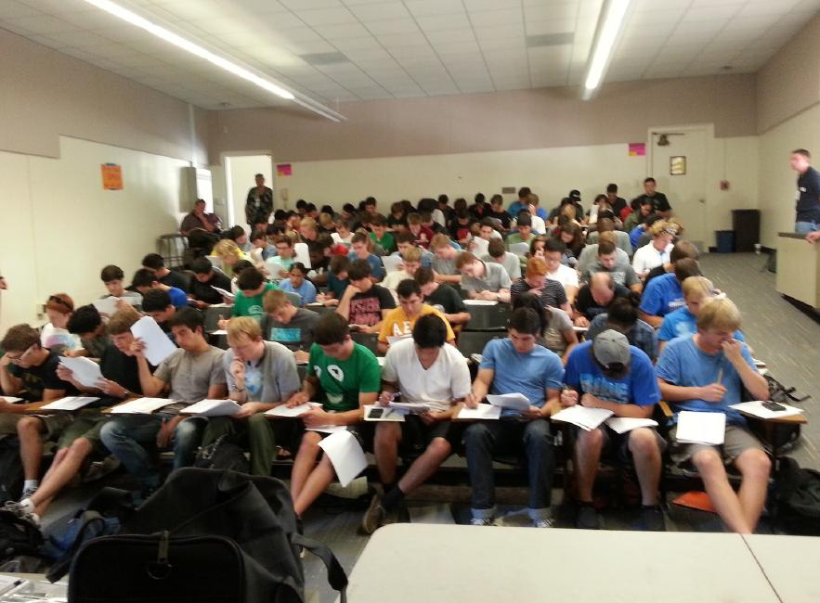
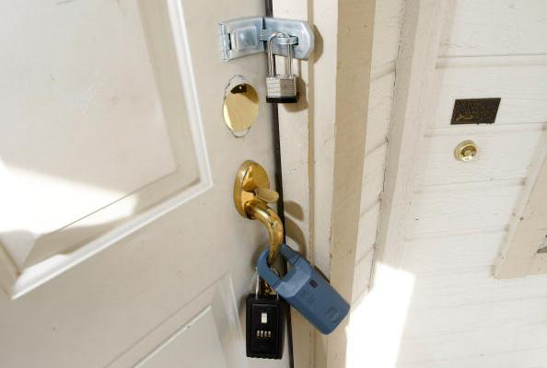
Когда нельзя входить? А когда нельзя войти?
В эту комнату нельзя входить/войти. Студенты пишут контрольную.
В эту комнату нельзя входить/войти. У нас нет ключей.

Slide 13


Когда нельзя читать? А когда нельзя прочитать?
Нельзя читать/прочитать Гарри Поттера на занятии по русскому языку ☹
Нельзя читать/прочитать «Войну и мир» за один день.

Slide 14

Что нельзя делать на занятии по русскому языку?
На занятии нельзя курить
нельзя завтракать (но можно пить чай и кофе)
нельзя читать твиттер
нельзя спать! (спать нужно дома)
нельзя говорить по-английски

Slide 15
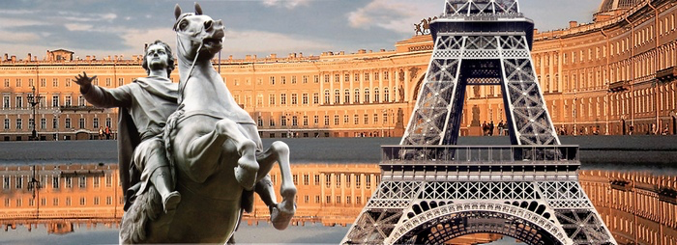
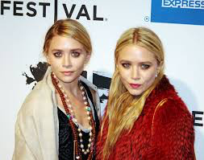
U5 D7 такой же и так же
Петербург такой же красивый город, как Париж?
Мери Кейт такая же талантливая, как Ашли.

Slide 16
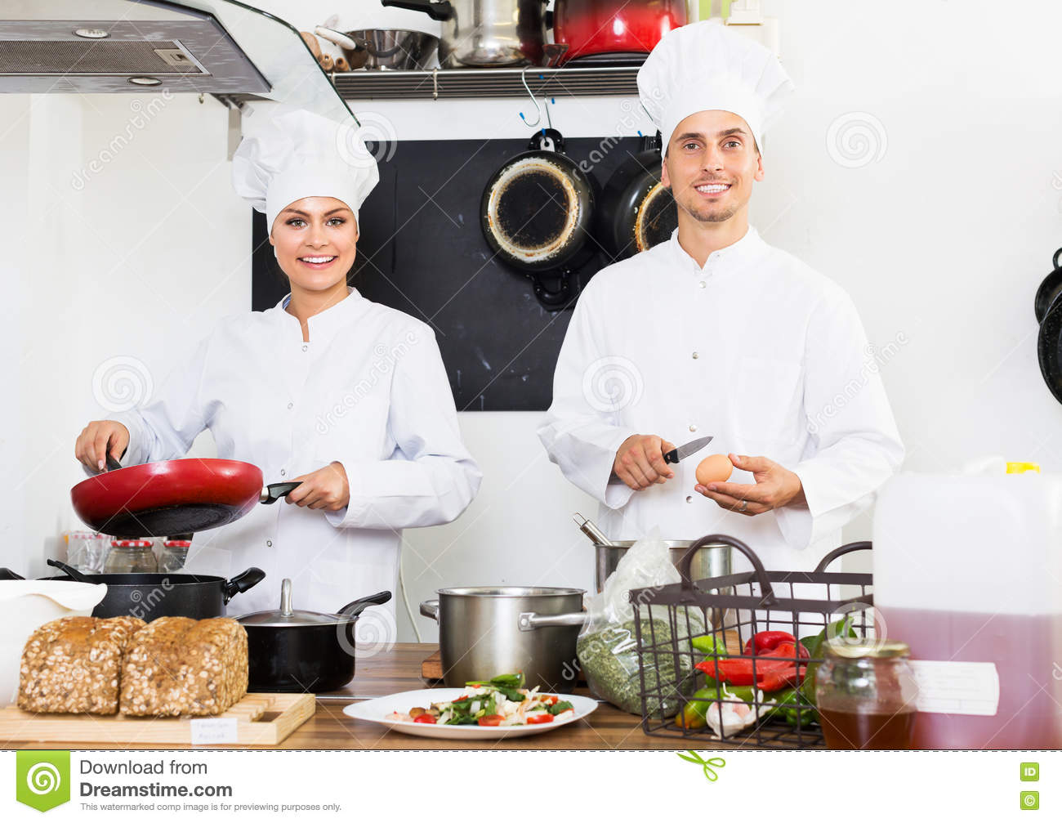
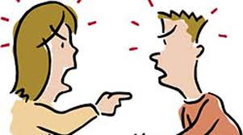

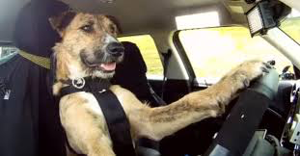
Она готовит так же хорошо готовит, как он?
Она говорит так же громко, как он.
Моя собака водит машину так же хорошо, как я. ☹
Они много читают. Он читает так же много и быстро, как она.

Slide 17
U5 D8 работайте в парах
Расскажите вашему однокурснику три маленькие истории о том, как
Вы были удивлены
Вы были расстроены
Вы были сердиты
Расскажите вашему однокурснику о том, чем вы интересуетесь. Когда и как вы начали этим интересоваться?

Slide 18
U5 D9 Повторение
Что вы начали делать в этом семестре?
Что вы привыкли делать?
Что вы перестали делать? Почему?
Что вам надоело? Кто вам надоел?
Что вам (не) понравилось?
Кому вы (не) нравитесь? Почему?
Пригласите вашего однокурсника на дачу. Расскажите, что вы будете делать. Обсудите, как и когда вы поедете и когда вернетесь? Что возьмёте с собой?

